Slide 1
Презентация ко дню недели биологии в ГБОУ СОШ №1283.
Генетические заболевания.
Дальтонизм
Работу выполнила учитель биологии ГБОУ СОШ №1283 Лозовская Светлана Анатольевна
Москва. 2011 – 2012 учебный год.

Slide 2
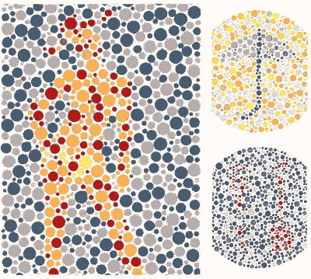
Дальтонизм
Дальтонизм или цветовая слепота - это пониженная способность воспринимать различия между некоторыми цветами, которые здоровые люди могут различать. Обычно природа происхождения этого расстройства - генетическая, но расстройство может также возникать из-за повреждения глаз, нервов, мозга, или влияние определенных химических веществ.

Slide 3
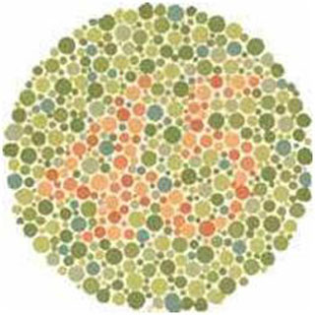
Дальтонизм
Цветовая слепота, как правило, классифицируются как умеренная инвалидность, но иногда больные люди имеют преимущество перед теми, у кого восприятие цвета является нормальным. В нескольких исследованиях указывается, что дальтоники лучше различают закамуфлированные под цвет предметы, и было высказано предположение, что это может быть эволюционным объяснением для неожиданно высокой частоты врожденной красно-зеленой цветовой слепоты.

Slide 4
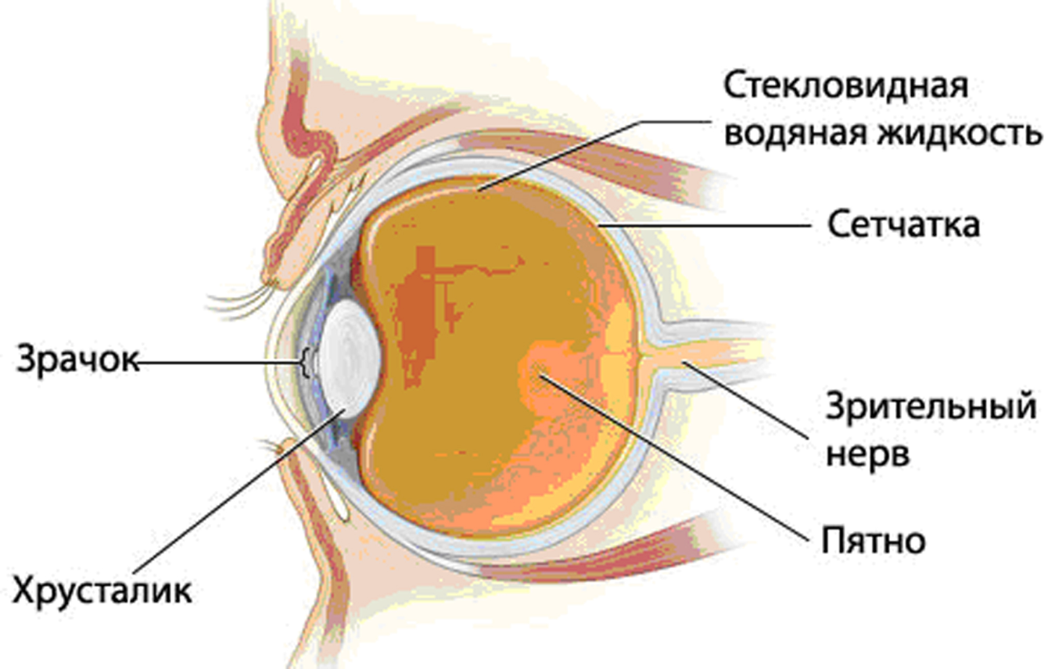
Дальтонизм
Сетчатка глаза среднестатистического человека содержит два типа светочувствительных клеток: палочки (активные в условиях низкой освещенности) и колбочки (активные при обычном дневном свете). Как правило, есть три вида колбочек, каждый из которых содержит различные пигменты, которые активируются, когда эти пигменты поглощают свет. Спектральная чувствительность колбочек отличается. Одни максимально чувствительны к коротким волнам, вторые к средним волнам, а третьи к длинным электромагнитным волнам светового диапазона.

Slide 5
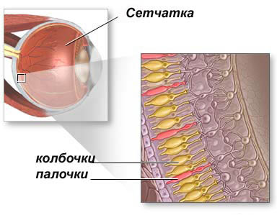
Дальтонизм
Пик чувствительности этих колбочек находится, соответственно в голубом, желтовато-зеленом, и желтом регионах спектра. Спектры поглощения всех трех систем колбочек покрывают весь видимый спектр. Эти рецепторы часто называют S колбочки, M и L колбочки, соответственно для коротких, средних и длинных длин волн, но их также часто называют синими, зелеными, и красными колбочками, соответственно.

Slide 6
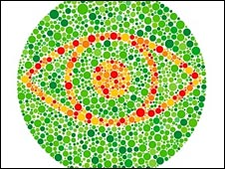
Дальтонизм
I. Согласно причин возникновения
Дефицит цветного восприятия может быть как приобретенным, так и унаследованным:
- приобретенный
- унаследованный: есть три типа наследственных или врожденных аномалий цветного восприятия - монохроматия, дихроматия и аномальная трихроматия.

Slide 7
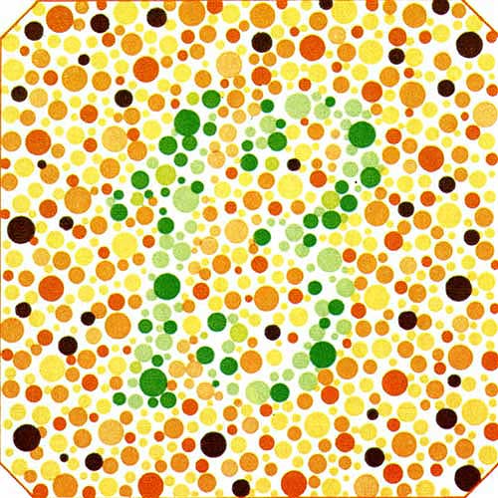
Дальтонизм
1.монохроматия, также известная как "общая цветовая слепота", при которой у больных отсутствует способность различать цвета. Она вызвана дефектом или отсутствием колбочек сетчатки. Монохроматия возникает тогда, когда два или все три пигменты колбочек отсутствуют, что приводит к потере способности различать цвета, а иногда и к общему ухудшению зрения, существует:
- Колбочковая монохроматия (ахроматопсия);
- Палочковая монохроматия.

Slide 8
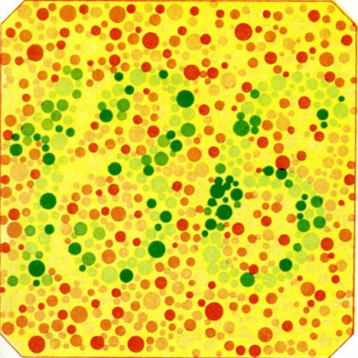
Дальтонизм
3. аномальная трихроматия - это довольно распространенный тип наследственного нарушения восприятия цвета, при котором один из трех типов колбочек меняет спектральную чувствительность. Именно поэтому в итоге лишь некоторого нарушения, а не полной потери у человека при трихроматии присутствует нормальный, трехмерный цветное зрение.
- протаномалия;
- дейтераномалия;
- тританомалия.

Slide 9
Дальтонизм
II. Согласно клинической картины
На основании клинической картины, дальтонизм можно охарактеризовать как полный или частичный. Полная цветовая слепота встречается гораздо реже, чем частичная. Есть два основных типа болезни:
1 - при котором, больные испытывают трудности при различении красного и зеленого цветов;
2 - при котором у них возникают трудности с различением синего и желтого цветов.
* Полная цветовая слепота
* Частичная цветовая слепота:
Красно-зеленая:
- Дихроматия (протанопия и дейтеранопия)
- Аномальные трихромии (протаномалия и дейтераномалия)
Сине-желтая:
- Дихромия (тританопия)
- Аномальная трихромия (тританомалия)

Slide 10
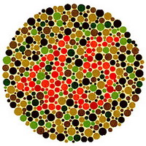
Дальтонизм
2. дихроматия - это нарушение способности различать цвета средней тяжести, при котором отсутствует или нарушен один из трех основных механизмов восприятия цвета. Это расстройство - наследственное, а в случае протанопии или дейтеранопии - сцепленный с полом и влияет преимущественно на мужчин. Дихроматия возникает тогда, когда отсутствует один тип колбочек, т.е. цвета различаются только двумя видами колбочек (в двух измерениях);
- протанопия;
- дейтеранопия;
- тританопия;

Slide 11
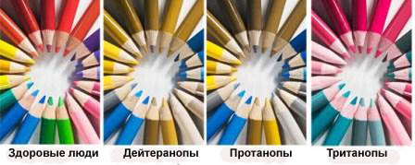
Дальтонизм

Slide 12
Дальтонизм
Причины
Эволюционные факты
Любая рецессивная генетическая характеристика, которая сохраняется на уровне выше 5%, в общем, рассматривается как такая, что, возможно имеет определенные преимущества в долгосрочной перспективе. В свое время в армии США обнаружили, что дальтоники могут определять местонахождение людей одетых в "камуфляжную" одежду, которую трудно увидеть тем людям, которые имеют нормальное зрение. В соответствии с последними исследованиями среди людей цветовая слепота более распространена, чем среди макак.

Slide 13
